Slide 1
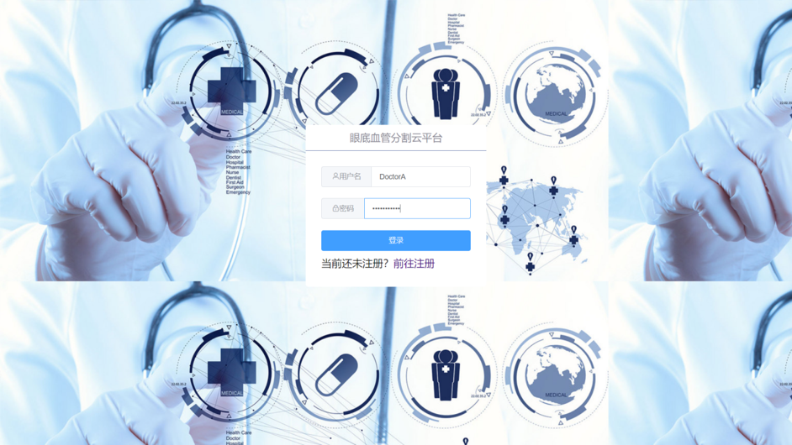



医用视网膜血管分割
辅助诊断系统
_{项目成员：金苡竹，张晨曦，何潇龙}
1

Slide 2






·眼底疾病种类繁多，发病率高，国内青光眼患者达1500余万，确诊率约为20.2%，一旦发病容易致盲，危害严重
·眼底是人体中唯一一处能直接用于观察血管的部位，与糖尿病等疾病的诊断密切相关
·人工诊断眼底疾病耗时长、易漏诊、易误诊
研究背景
·呈现肉眼难以分辨的毛细血管，病灶区的出血点、渗出物
·辅助医生在疾病早期诊断治疗
常规方法诊断
耗时30min
系统辅助诊断
耗时10s
现状与展望
·眼科门槛高，医生人数少，人才培养困难
·人工智能算法在医疗领域的应用落地困难
·治疗过程中难以记录反馈，经验积累困难
·算法可用数据集少，临床与研究交接困难
合作方
北京友谊医院眼科
北京同仁医院眼科
2

Slide 3

技术突破
效率较低
成本较高
精度较低
功能单一
高效率
低成本
高精度
多功能
诊、疗、研一体化功能
实用型临床医用系统架构与设计
AI计算服务器支持
大规模医疗设备集群运行
3

Slide 4

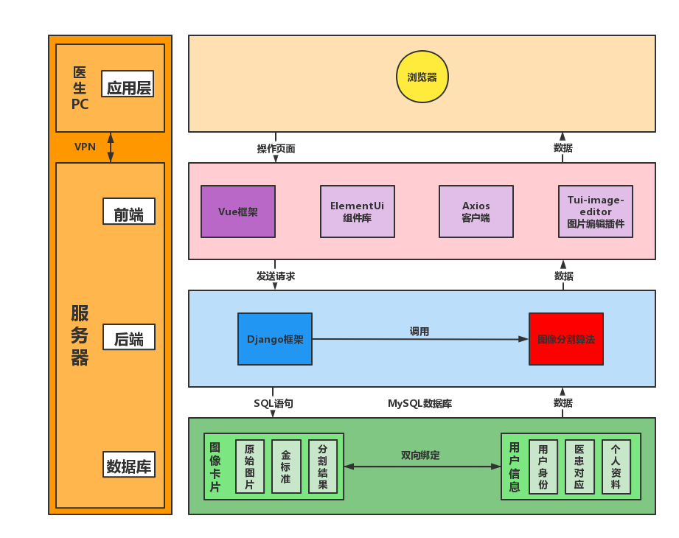
AI 计算服务器支持大规模医疗设备集群运行
4

Slide 5
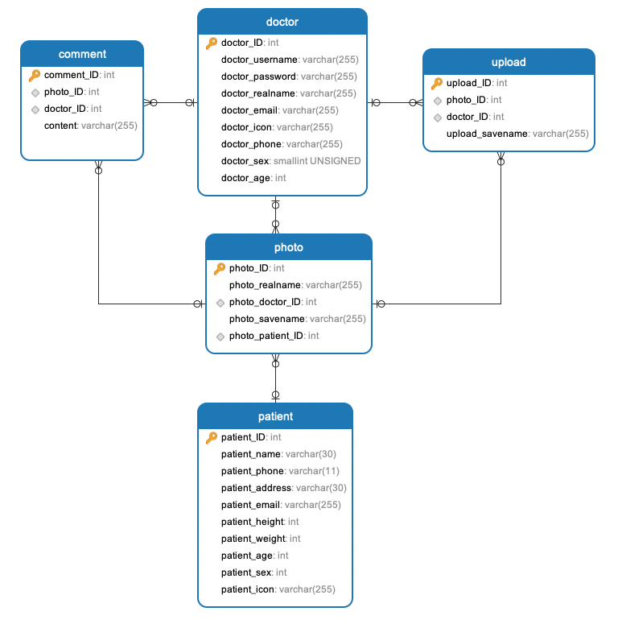
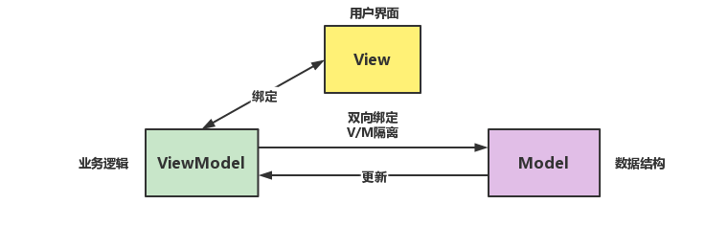
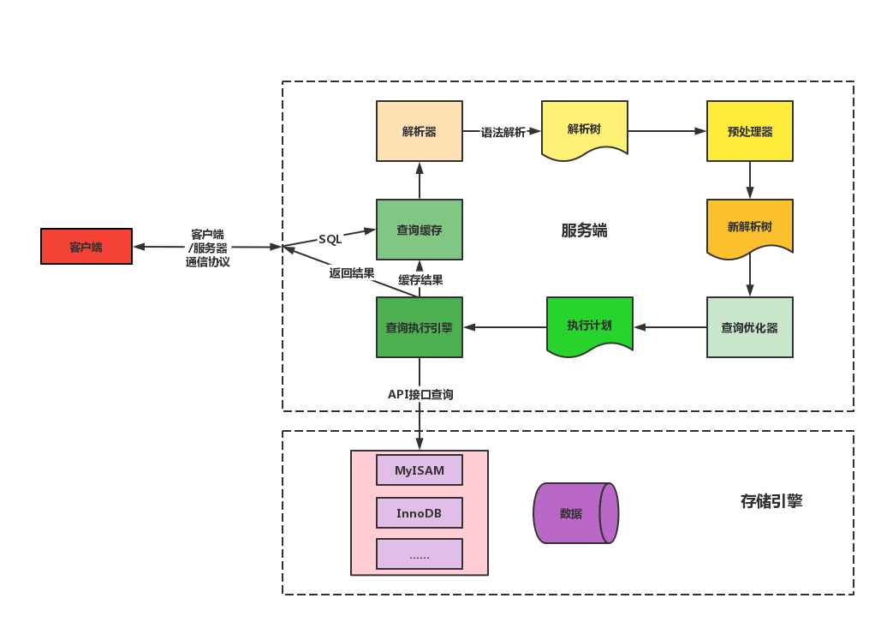
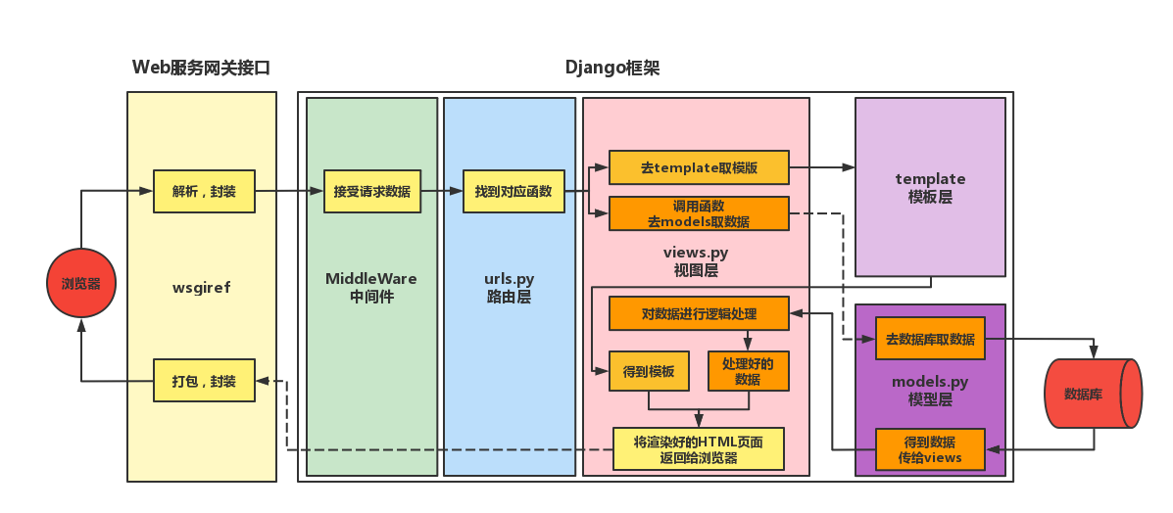
实用型临床医用系统架构设计
前端
Vue架构
Element-UI组件库
Tui-image-editor插件
1
后端
Django架构
MySQL数据库
2
5

Slide 6
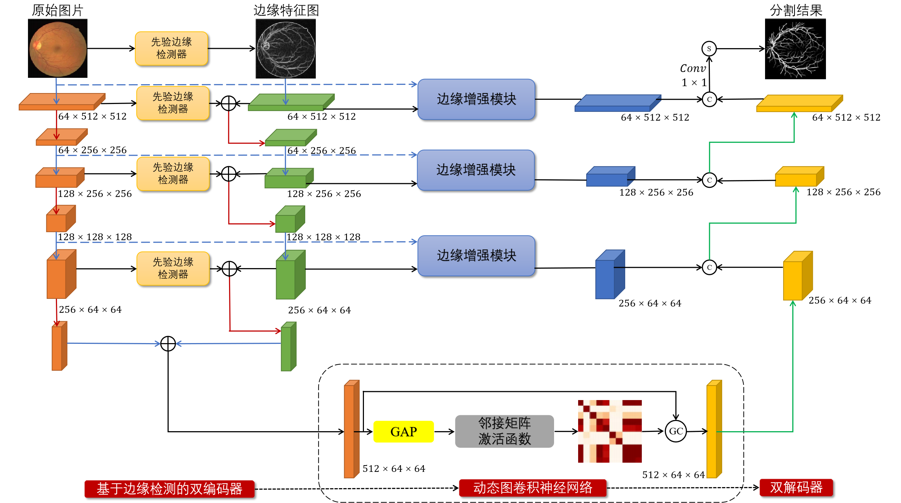
DE-DCGCN-EE 视网膜血管分割算法
Li Y, Zhang Y, Cui W, et al. Dual Encoder-based Dynamic-Channel Graph Convolutional Network with Edge Enhancement for Retinal Vessel Segmentation[J]. IEEE Transactions on Medical Imaging, 2022.
6

Slide 7
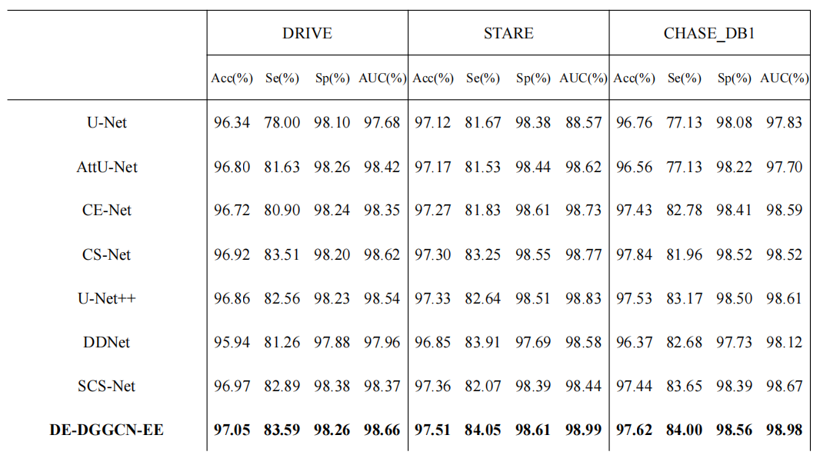
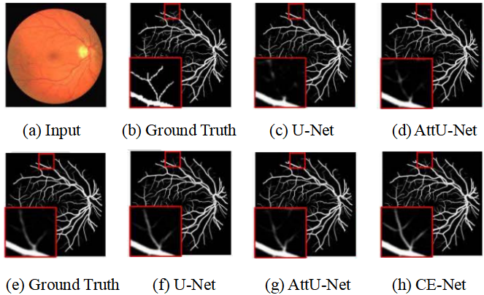
7

Slide 8
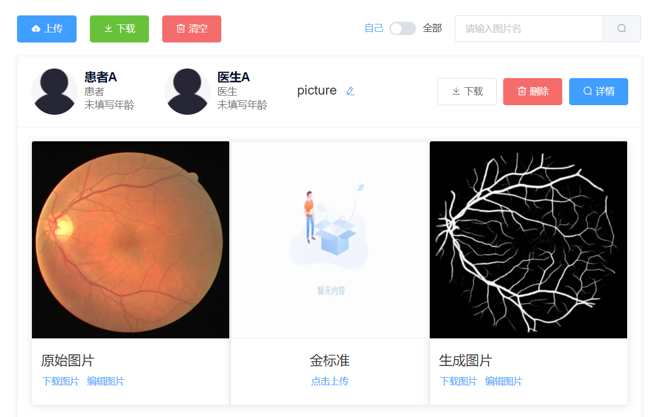
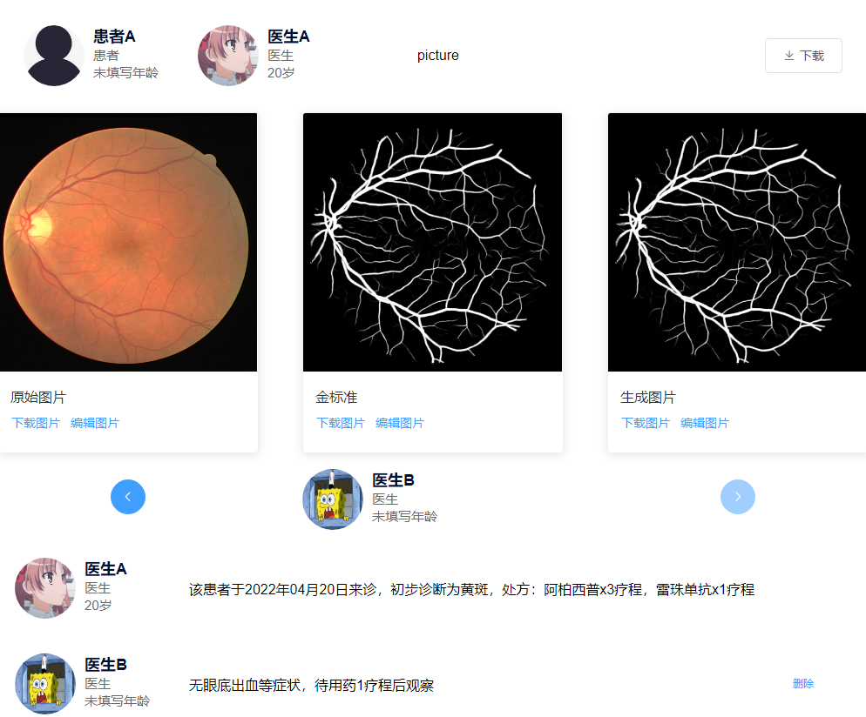
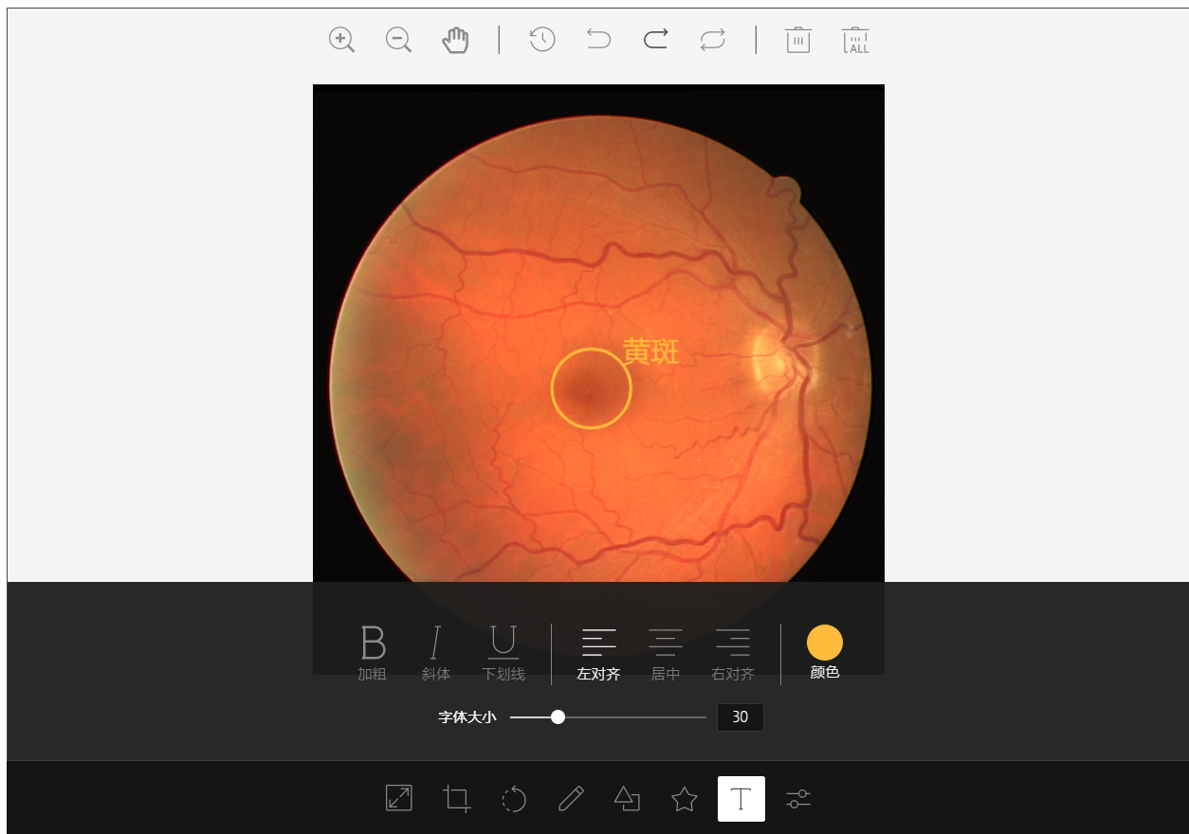
诊
研
人工智能，辅助诊断
标注图片，关联患者
检索图片，回放诊断
数据采集，算法优化
产品介绍
诊、疗、研一体化
疗
查询档案，跟踪患者
疑难杂症，会诊治疗
8

Slide 9
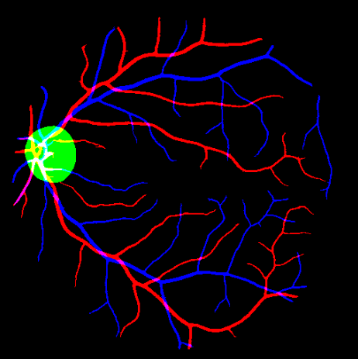
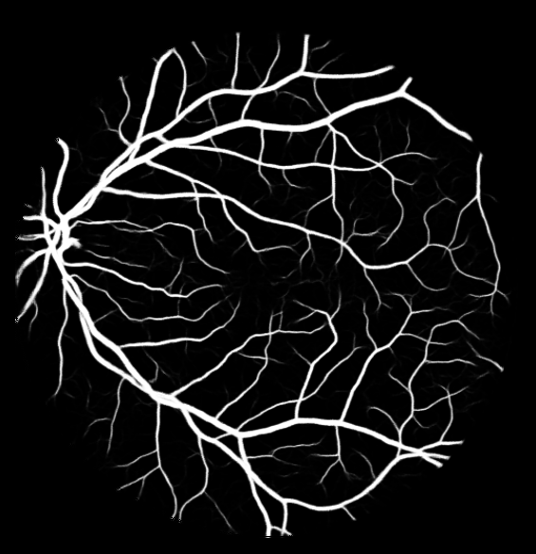




竞品分析
产品性能对比分析
产品功能对比分析
批量上传
患者追踪
推送更新
会诊反馈
输入图片
澳洲视网膜分割平台分割结果
本平台输出
分割结果
北京致远慧途
科技有限公司产品
本产品
·澳洲视网膜分割平台可分割出静动脉特征
·本平台分割得到更细微的血管，更有利于
对于疑难杂症的诊断
·本平台相比市场同类产品准确率提高约 7%
·致远慧图支持图片批量上传，定期更新算法
·本平台建立患者档案，追踪病情动态变化
支持录入诊断、信息检索、批量下载操作
提供图像标注、会诊治疗、金标准反馈功能
9

Slide 10
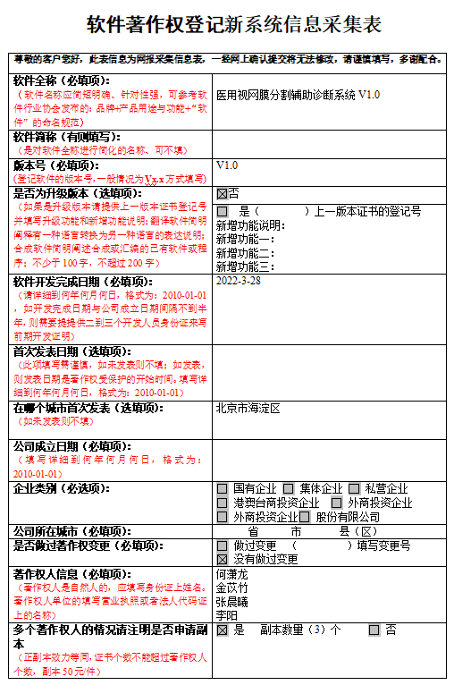
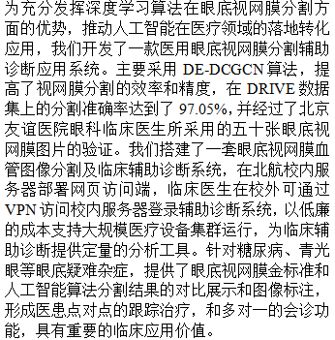


推荐信 1 封
团队介绍
共有 3 名成员
均为北航 19 级在读本科生
专业覆盖自动化、软件等
分工合理、配合密切
算法架构与模型训练
前端编写与功能测试
后端编写与应用分析
共同参与社会实践
共同完成论文撰写
团
队
介
绍
及
指
导
团
队
技
术
成
果
指导团队
软件著作权 2 项
专利在申 1 项
医疗 AI 眼疾病辅助诊断团队
10

Slide 11
引领教育
未来展望
带动就业
10

Slide 12

医用视网膜血管分割
辅助诊断系统
恳请各位评委老师批评指正！
11

